Slide 1

EEG CİHAZI VE ARIZALARI
KONU: EEG CİHAZI VE ARIZALARI
225722047
DİLARA UĞUZ
ÖĞRETİM GÖREVLİSİ: Sevda SARITAŞ

Slide 2
EEG (ELEKTROENSEFALOGRAM) NEDİR?
EEG, beyin aktivitesinin elektriksel potansiyellerini ölçmek ve kaydetmek için kullanılan bir yöntemdir.
EEG, beyin hücrelerinin elektriksel aktivitelerini kaydederek beyin dalgalarını analiz etmeyi sağlar. Bu beyin dalgaları, beyin fonksiyonlarının çalışmasını yansıtan elektriksel sinyallerdir.

Slide 3

EEG CİHAZININ ÇALIŞMA PRENSİBİ
EEG, beyindeki elektriksel hareketleri ölçen bir testtir.
Cihaz yardımıyla ölçüm sağlanan bu test, kafa derisine küçük metal disklerin (elektrotlar) yerleştirilmesiyle yapılır.
Beyin hücreleri aslında küçük elektrik uyarıları verir, bu uyarılar uykuda bile ölçülebilir.

Slide 4
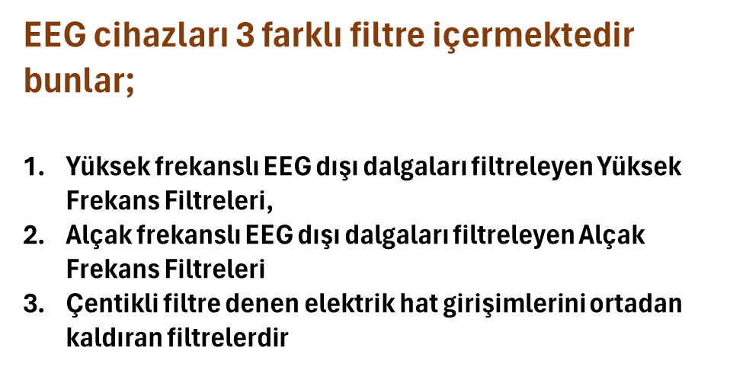

Slide 5
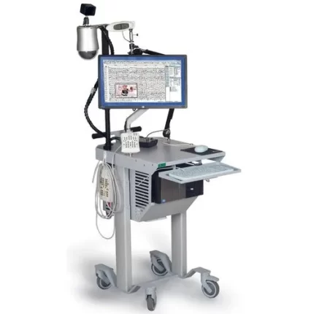
EEG Güç Ünitesi ve Arızaları
Kayıt cihazından kaynaklanan artefaktların(parazitlenme), elektrotlardan kaynaklanan artefaktlar gibi cihazdan kaynaklanan artefaktların da serebral aktiviteden çok farklı dalga formlarının birden ortaya çıkışı ile tanımlanabilir.
Parazitlenme kaynağı genellikle cihazın işlevsel bir unsurundan bulunabilir.
Modern EEG cihazlarının iki özelliği sorunu saptayıp çözmekte kolaylık sağlar.
Cihazın birçok unsurundan gösterge ışıkları ve kolayca kontrol edilebilen
zorunlu voltaj göstergeleriyle elektriksel temas noktaları vardır.
Her kanalın bileşenleri değiştirilebilir modüllerden yapılmıştır.

Slide 6
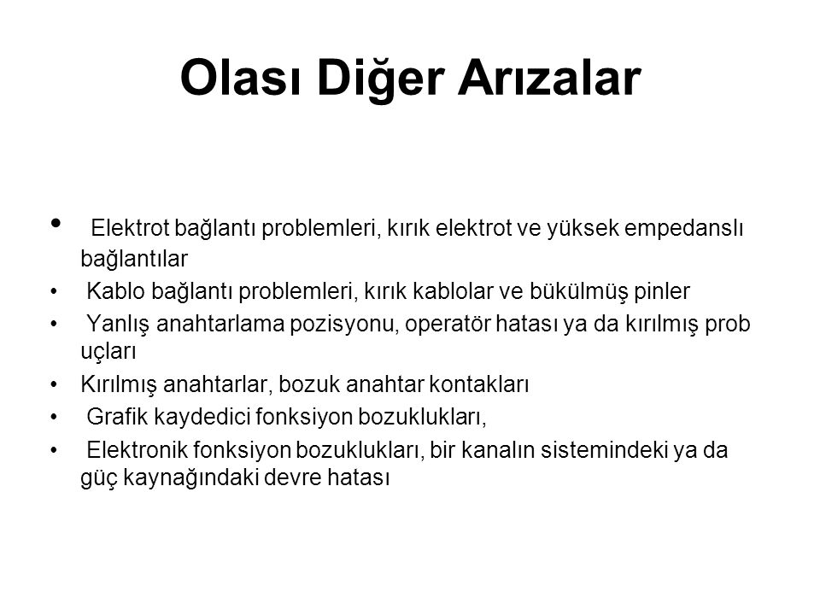

Slide 7
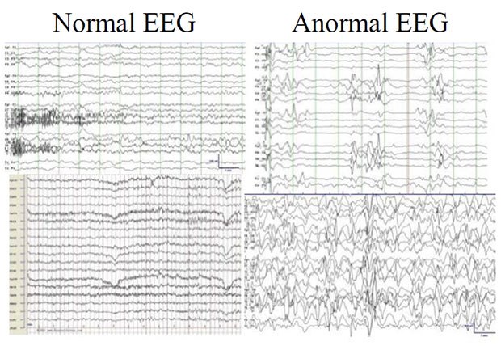
EEG’nin Bozuk Çıkması Ne Anlama Gelmektedir?
EEG bozukluğu genelde sonuçlarda, nöbet geçirme eğilimi anlamına gelen epileptiform dalgaların görülmesi ile üzerinde durulan bir durumdur. Epilepsi hastalarında sıklıkla görülen bu bozukluk, beyindeki anormal elektriksel aktiviteye işaret etmektedir.
Dikenli ve keskin dalga gibi görüntülerin yer aldığı bozuk EEG çekimlerinde, epileptik nöbet ile EEG çekimi arasındaki süre de bulguların değerlendirilmesi açısından önemlidir.
Öte yandan hastanın uyku halindeyken çekilen EEG’sindeki dalgalar ile uyanık halinde çekilen EEG’sindeki dalgaların aynı olması da ciddi nörolojik hastalıkların varlığını düşündürebilmektedir.

Slide 8
CİHAZIN HATA KODLARI
EEG cihazlarında farklı üreticilere ve modellere bağlı olarak farklı hata kodları olabilir. Genel olarak, bazı yaygın EEG cihazı hata kodları şunlar olabilir:
- "No Signal" (Sinyal Yok): Bu hata kodu, cihazın elektrotlardan yeterli sinyal alamaması durumunda ortaya çıkabilir. Elektrotların doğru bir şekilde yerleştirilmediği veya kablolamanın düzgün olmadığı durumlarda bu hata kodu görülebilir.
- "Electrode Impedance High" (Elektrot Empedansı Yüksek): Bu hata kodu, elektrotların cilt ile yeterince iyi temas etmediği veya elektrotların kirlendiği durumlarda ortaya çıkabilir. Elektrotların temiz ve kuru olduğundan emin olmak önemlidir.
- "Low Battery" (Düşük Pil): EEG cihazının pil seviyesi düşük olduğunda bu hata kodu görülebilir. Pilin değiştirilmesi veya şarj edilmesi gerekebilir.
Bunlar sadece genel olarak yaygın olan hata kodlarıdır.

Slide 9
EEG Kalibrasyonu
Klinik EEG’de kalibrasyonun iki esas amacı vardır:
EEG potansiyellerinin voltajını, voltajı bilinen bir potansiyelle karşılaştırarak belirlemek.
Tüm kanalların aynı sinyali aynı şekilde amplifiye ettiğini ve filtrelediğini göstererek her kanalın bütünlüğünü onaylamak.
En sık kullanılan kalibrasyon işlemi tüm amplifikatör girişlerine EEG zamanlı standart voltaj sinyalleri gönderilmesi ile her iki amaca da ulaşır.
!Amplifikatörlerin özelliklerinden birisi de hastanın EEG’sini bir kalibrasyon sinyali olarak kullanarak da karşılaştırabilmesidir.

Slide 10
Dijital EEG Cihaz Kalibrasyonu
Dijital EEG cihazlarının kalibrasyonu, elektrot giriş paneline bağlanabilen (interfaced) bir dış sinyal jeneratörü ya da cihaz içinde yer alan bir iç sinyal jeneratörüyle gerçekleştirilir.
Sinyal jeneratörü, frekansı ve voltajı teknisyen tarafından seçilebilen bir sinüs dalga sinyali oluşturmalıdır.
Frekans EEG aktivitesi aralığı içinde (>0 Hz ila 70 <Hz) yer almalıdır.
Dijital EEG yazılımında, kullanıcının her dalga formunun voltajını belirlemesine olanak veren bir sinyal olmalıdır. Bu sinyal, sistemin kalibrasyonunun düzgün bir biçimde yapılıp yapılmadığını belirlemek için sinyal jeneratöründen gelen belirli bir sinyaldir.

Slide 11
EEG CİHAZIYLA İLGİLİ ALINABİLECEK ÖNLEMLER
1.Cihazı kullanmadan önce eğitim almak ve talimatları dikkatlice takip etmek.
2. Cihazı temiz ve steril tutmak için gerekli hijyen önlemlerini almak.
3. Elektrotların doğru bir şekilde yerleştirildiğinden emin olmak.
4. Cihazı kullanmadan önce saç, makyaj veya diğer kozmetik ürünlerini temizlemek.
5. Elektromanyetik cihazların yakınında kullanmamak.
6. Cihazı kullanırken rahat bir pozisyonda olmak ve gerektiğinde mola vermek.
7. Cihazı kullanırken dikkatli olmak ve gerektiğinde yardım istemek
Bu önlemler, EEG cihazının doğru ve güvenli bir şekilde kullanılmasını sağlamak için önemlidir.

Slide 12
EEG CİHAZINDA GEREKLİ POTANSİYEL ZARARLAR
1. Elektrotların yanlış yerleştirilmesi nedeniyle doğru veriler elde edilemeyebilir.
2. Cihazın temizlenmemesi, enfeksiyon riskini artırabilir.
3. Elektromanyetik cihazların yakınında kullanmak, yanlış sinyallerin kaydedilmesine neden olabilir.
4. Cihazın kullanımı sırasında rahatsızlık veya ağrı hissedilebilir
5. Cihazın kullanım talimatlarına uyulmaması, verilerin yanlış yorumlanmasına yol açabilir.

Slide 13
KAYNAKÇALAR
https://www.siriuskuantumenerji.com/sistemin-calisma-prensibi
file:///C:/Users/BU%C5%9ERA%20G%C3%9CRT%C3%9CRK/Downloads/Beyin%20Sinyal%20I%CC%87zleyicilerde%20Ar%C4%B1za%20(1).pdf
https://slideplayer.biz.tr/slide/3165089/
https://esencanhastanesi.com.tr/eeg-ve-emg-nedir/

